Slide 1
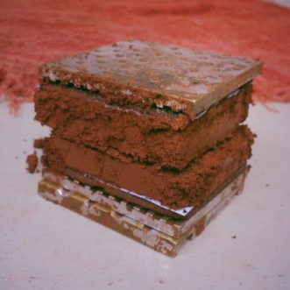
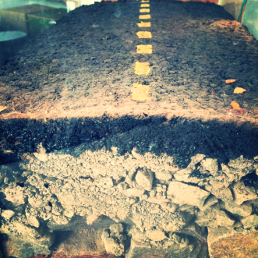
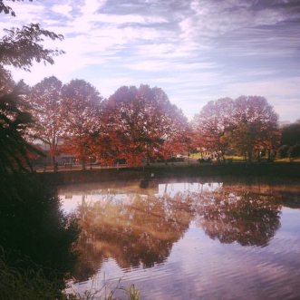
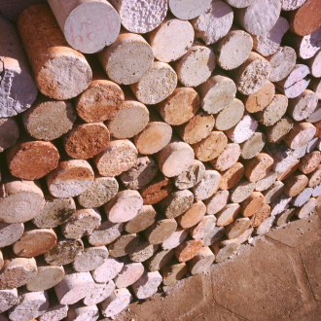
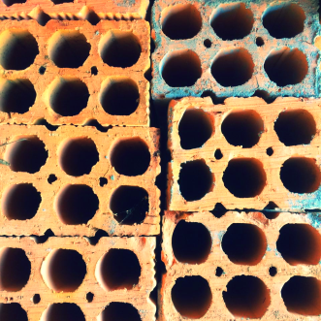
UNIVERSIDADE REGIONAL DO NOROESTE DO ESTADO DO RIO GRANDE DO SUL
PEC III – Terceiro Painel Temático das Pesquisas da Engenharia Civil da UNIJUÍ
Avaliação da qualidade dos acabamentos construtivos em Habitações de Interesse Social.
Fábio Augusto Henkes Huppes
Lucas Carvalho Vier
Raissa Francieli Hammes
Joice Moura da Silva
Marcelle Engler Bridi

Slide 2
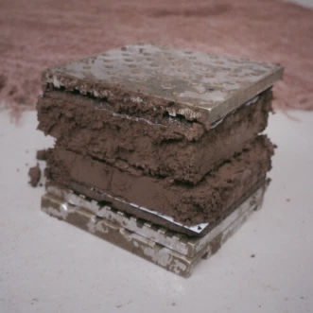
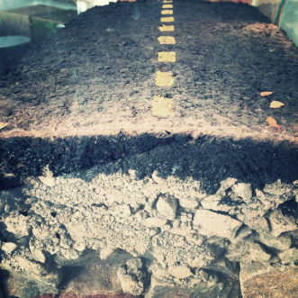
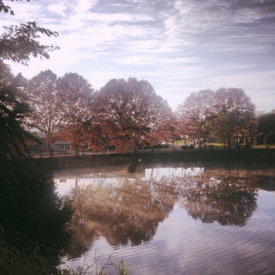
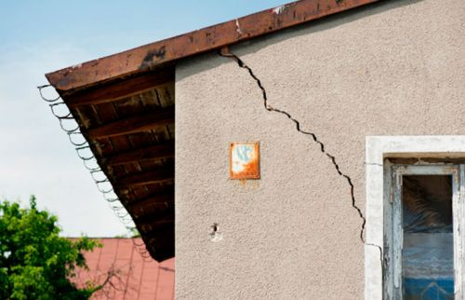
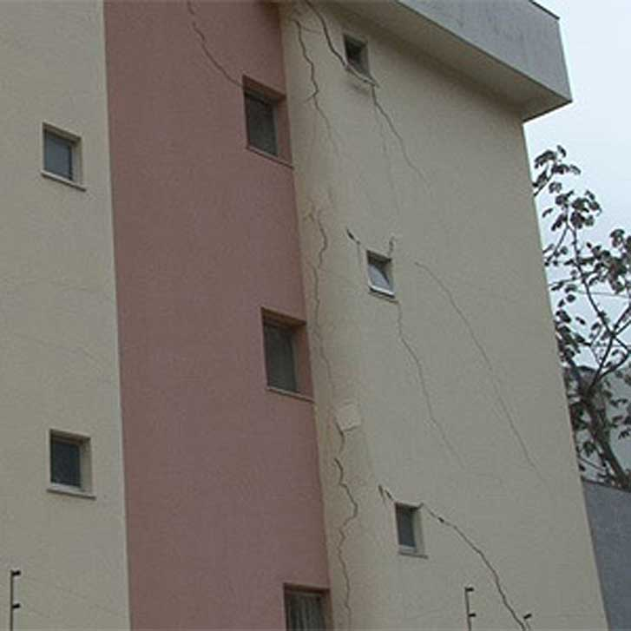
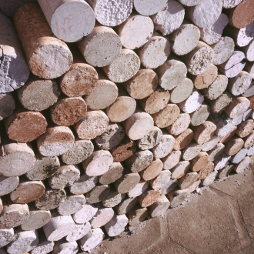
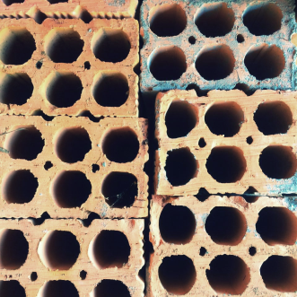
Introdução
Conceito
Alguns tipos
Causa
Origem

Slide 3
Justificativa
O presente trabalho faz parte do projeto de pesquisa “Avalição da pós ocupação nas Habitações de Interesse Social”

Slide 4
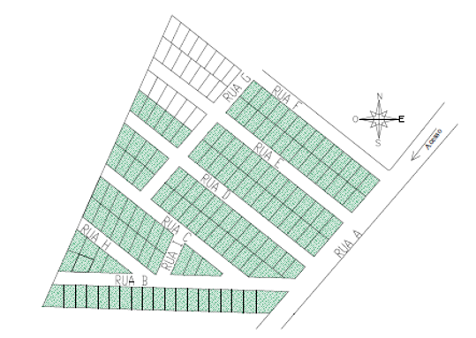
Resultados
Loteamento Auxiliadora II.
Fonte: autoria própria

Slide 5
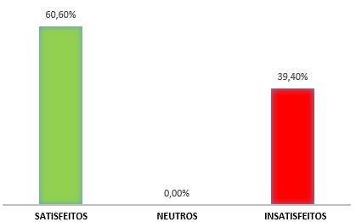
Resultados
Satisfação em relação a colocação de esquadrias.
Fonte: autoria própria

Slide 6
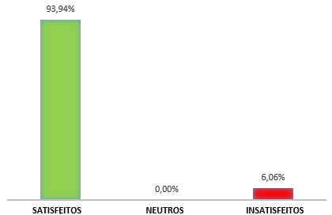
Resultados
Satisfação em relação a colocação de vidros.
Fonte: autoria própria

Slide 7
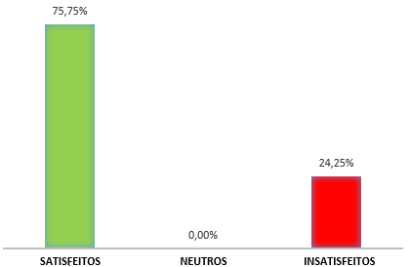
Resultados
Satisfação em relação a colocação ao assentamento de louças e materiais sanitários.
Fonte: autoria própria

Slide 8
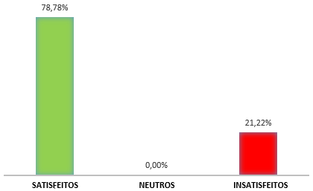
Resultados
Satisfação em relação as instalações elétricas.
Fonte: autoria própria

Slide 9
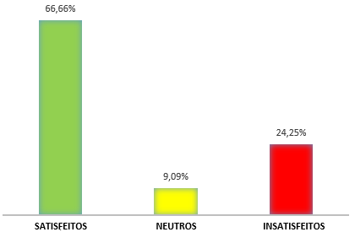
Resultados
Satisfação em relação a pintura interna e externa.
Fonte: autoria própria

Slide 10
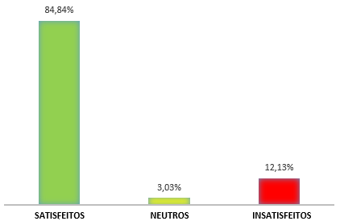
Resultados
Satisfação em relação ao rejunte.
Fonte: autoria própria

Slide 11
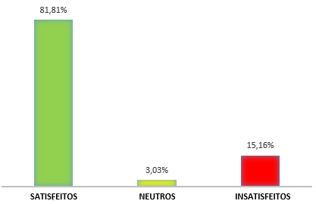
Resultados
Satisfação em relação ao revestimento cerâmico.
Fonte: autoria própria

Slide 12
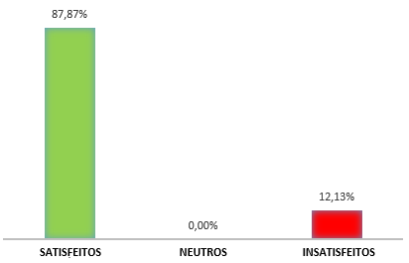
Resultados
Satisfação em relação ao revestimento de forros.
Fonte: autoria própria

Slide 13
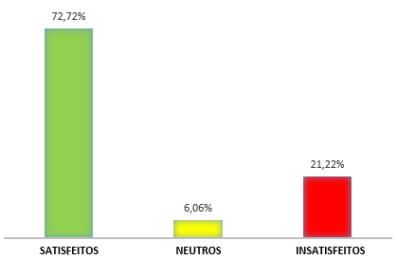
Resultados
Satisfação em relação ao revestimento em argamassa.
Fonte: autoria própria

Slide 14
Considerações Finais
Embora a maioria dos usuários estão satisfeitos aos itens anteriormente citados o presente estudo esta em fase inicial, pois será feita futuramente uma vistoria para analisar as patologias existentes nas edificações, bem como o grau de influência na estrutura da mesma.

